Slide 1



Ассистент сберлаб-Нгу
Над проектом работали: Косолап Марина, Тишкин Андрей
Куратор: Трегубов Артём

Slide 2
Проблема
Традиционные методы учета и анализа информации часто оказываются неэффективными.
Возникают следующие проблемы:
1. Отсутствие единого интерфейса: информация о деятельности студентов хранится на разных сервисах, что требует ручного сбора данных.
2. Неэффективный мониторинг: без автоматизированного сбора данных сложно получить полную картину работы студентов, что затрудняет оценку их продуктивности.
3. Ограниченные инструменты для анализа: традиционные методы анализа не всегда могут учесть все необходимые метрики и представить информацию в удобном интерактивном виде.
В условиях активного обучения и работы в IT-лаборатории возникает необходимость в комплексном мониторинге деятельности студентов.

Slide 3

Решение
Сервис, который отслеживает активность студентов, объединяя информацию из разных систем и веб-сайтов.
Такой сервис позволяет анализировать различные аспекты работы студентов, упрощает процесс мониторинга и предоставляет удобные инструменты для анализа деятельности

Slide 4

Для кого
Руководитель лаборатории как инструмент эффективного мониторинга работы студентов. Он помогает отслеживать активность студентов, выполнение задач и анализировать потраченное время
Кураторы проектов: как инструмент оценки производительности команд и анализа результатов работы студентов в рамках проектов.
Студенты: могут воспользоваться проектом для самоанализа и улучшения своей продуктивности.

Slide 5

Цель и задачи проекта
Цель проекта – получить готовый продукт – систему для мониторинга и управления деятельностью студентов в IT-лаборатории.
Задачи
Спроектировать структуру приложения
Обеспечить интеграцию данных с внешних сервисов
Интегрировать нейронную сеть для подсчета количества людей в помещении
Разработать удобный и интуитивно понятный интерфейс для просмотра и анализа данных, а также обеспечить возможность взаимодействия с ними
Настроить автоматический сбор данных
Реализовать функционал для управления базой данных студентов

Slide 6





Интеграции с системами, которые уже активно используются в лаборатории
Задачи – Система управления проектами Plane. Собираем текущие задачи. В состоянии ‘In progress’
Рабочее время – Система учёта времени Kimai. Количество рабочих часов за сутки
Документация – Сервис Bookstack. Количество созданий новых файлов и изменения, дополнения в документации.
Написание кода – GitLab. Количество коммитов.

Slide 7
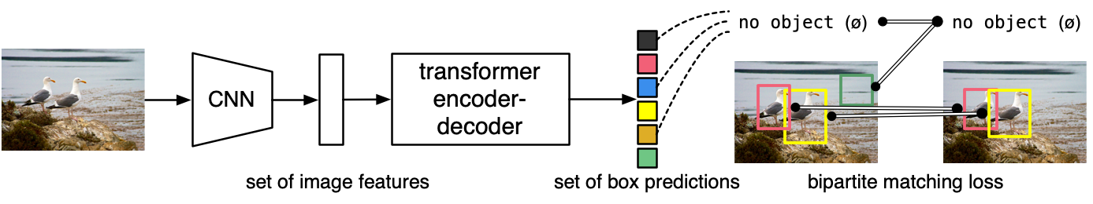
Мониторинг количества людей
С помощью готового решения на основе DETR (DEtection Transformer) —модели глубокого обучения для обнаружения объектов

Slide 8
Ценность нашего продукта
Адаптация к изменениям
Система легко адаптируется к изменяющимся требованиям и масштабируется для поддержки дополнительных сервисов или новых функций.
Интеграция с существующими системами
Проект интегрируется с уже используемыми системами, что делает его внедрение менее затратным и более удобным для пользователей.
Гибкие инструменты для анализа
Система предлагает интерактивные инструменты для визуализации данных, такие как сводные таблицы и диаграммы

Slide 9
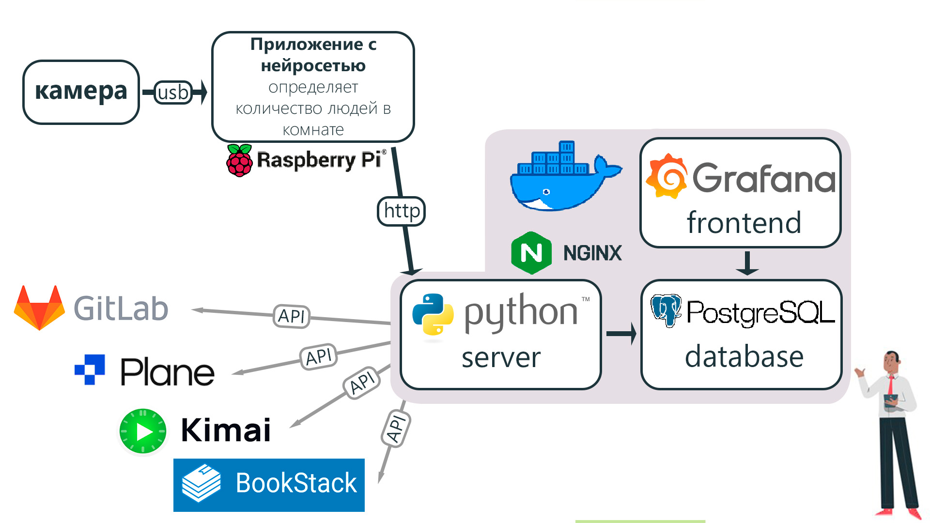
Архитектура приложения

Slide 10

Представление данных
Все собранные данные аккумулируются в едином интерфейсе, который предлагает два основных способа визуализации информации:
Сводная таблица
Профиль студента

Slide 11
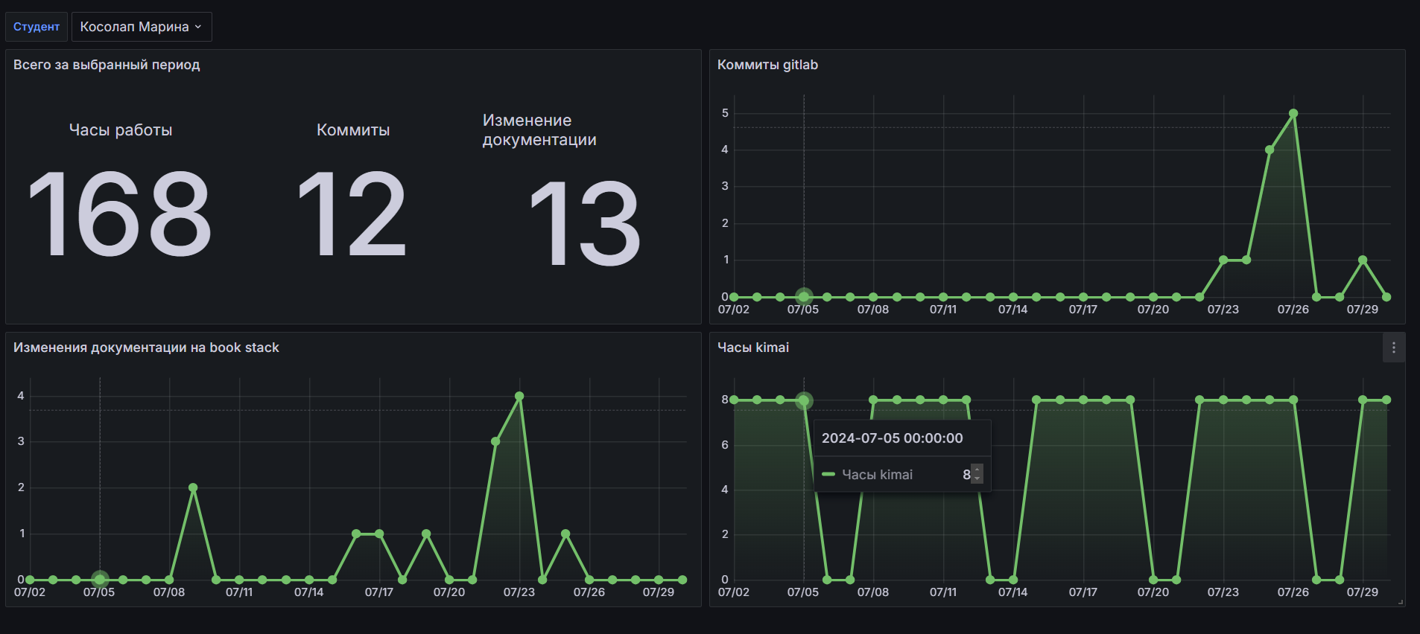
Профиль студента

Slide 12
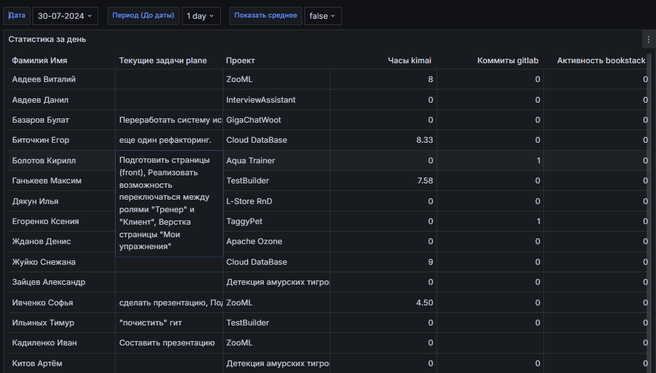
Сводная таблица

Slide 13

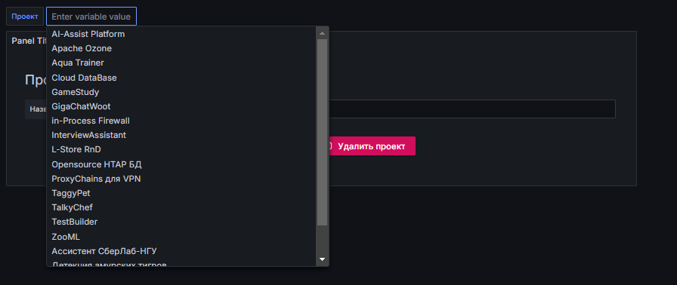
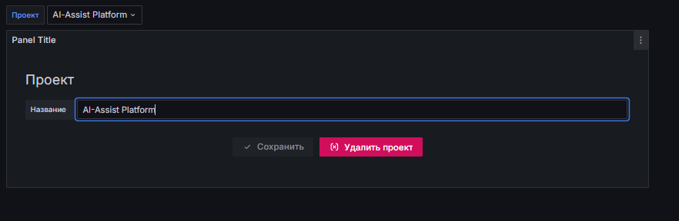
Управление проектами

Slide 14
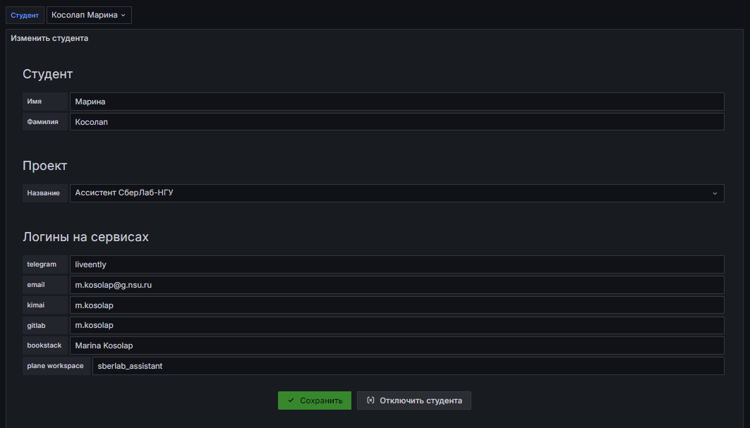

Управление студентами

Slide 15
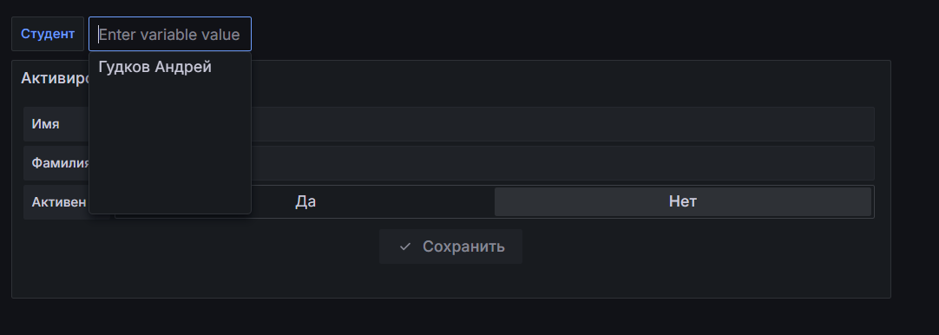
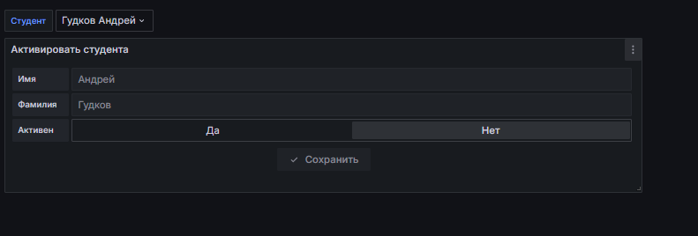
Активация Студентов

Slide 16
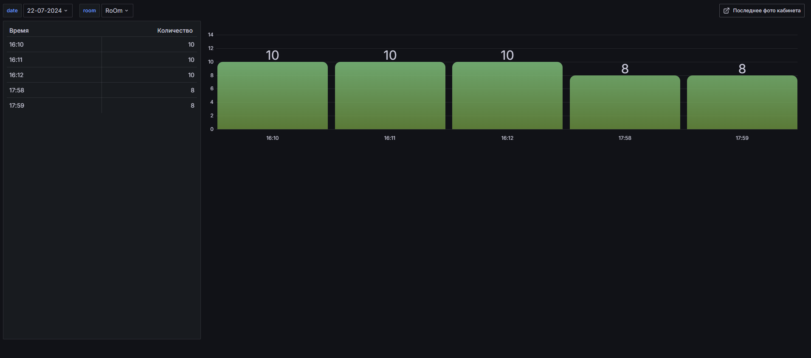
Мониторинг кабинетов

Slide 17
Итоги летней школы
Достигнута поставленная цель
Разработали работающий сервис, которым активно пользовались, и помогал студентам и кураторам.
Проект успешно решает поставленные проблемы и предоставляет решение для мониторинга, управления и анализа деятельности студентов, способствуя улучшению образовательного процесса в лаборатории

Slide 18
Планы на будущее
Помогут улучшить функциональность и добавить удобство использования
Введение системы учета посещаемости
Предоставление ограниченного доступа студентам
Автоматизировать систему сборки логинов на сервисах для следующей летней школы
Аналитика на основе полученных результатов
Удобные записи планерок

